Slide 1
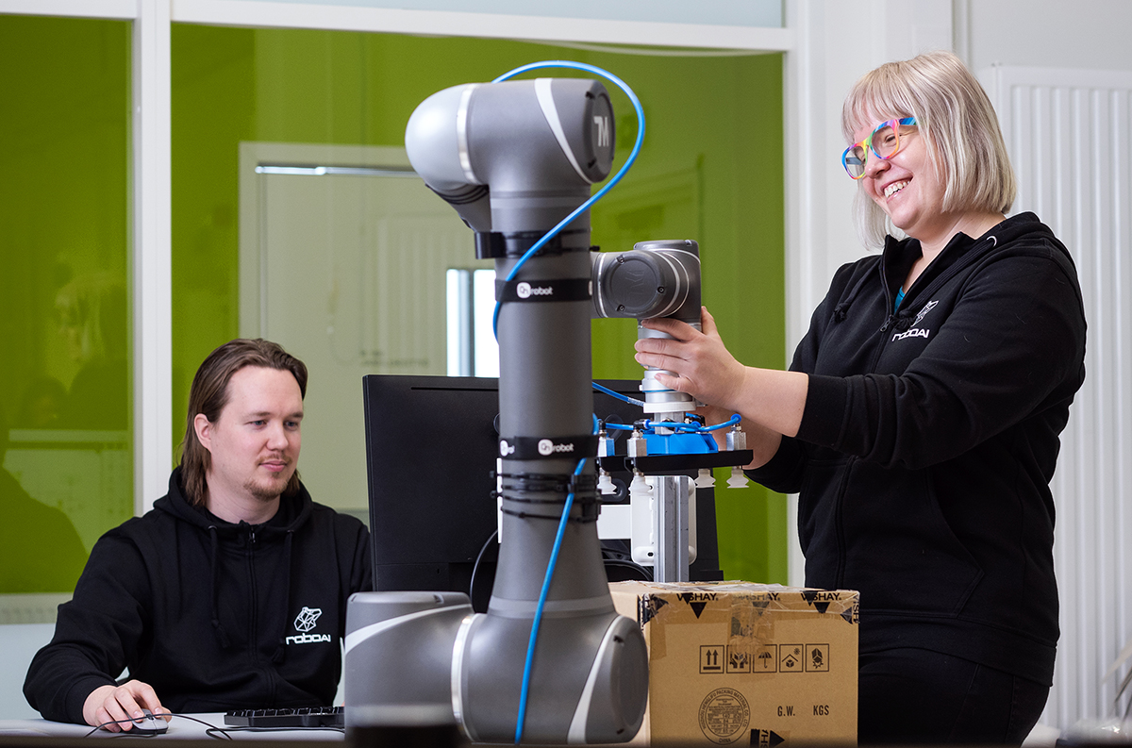

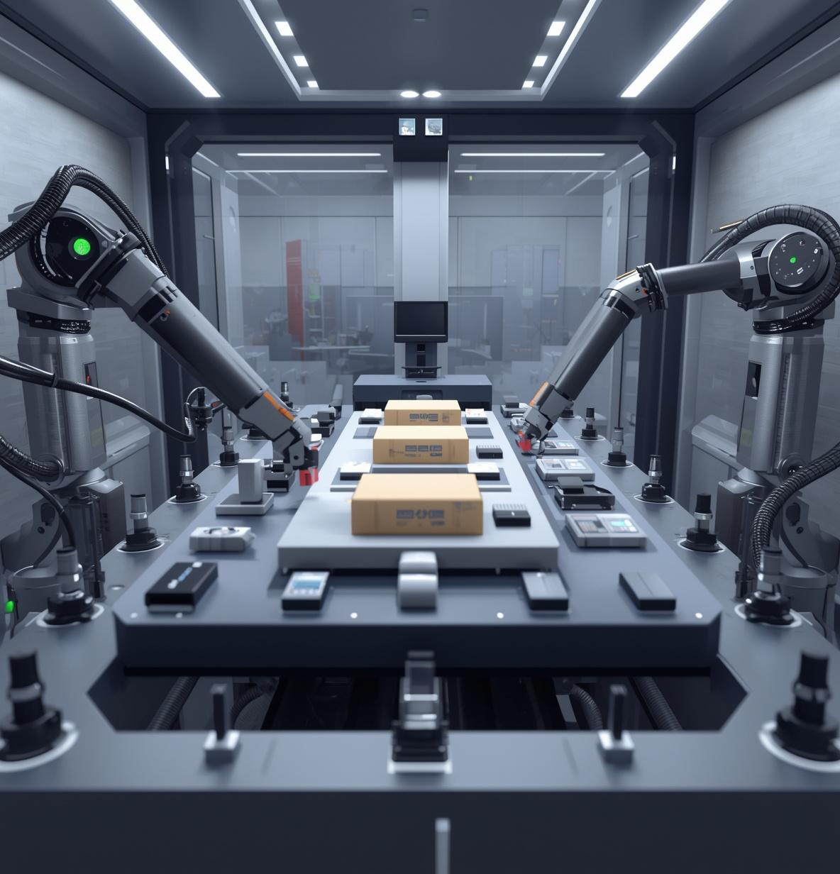
Opiskelijaryhmä kehitti VR-valvontajärjestelmän
Langaton 360-kuvan siirto
Robottikoiravalvonta VR-seurannalla

